Slide 1



MODUL 2
PODPORA TRVALE UDRŽITELNÉHO ZEMĚDĚLSTVÍ
Modul 2: Zdraví půdy – základ regenerativního zemědělství
Péče o Zemi pro udržitelnou budoucnost
PROJEKTOVÉ Č: 2023-1-SE01-KA220-VET-000160614

Slide 2

Úvod
Zdraví půdy je základním kamenem regenerativního zemědělství a hraje klíčovou roli při obnově ekologické rovnováhy a zlepšování udržitelných zemědělských postupů. Zdravá půda podporuje biologickou rozmanitost, zvyšuje produktivitu plodin a zajišťuje odolnost životního prostředí tím, že minimalizuje erozi, optimalizuje zadržování vody a váže uhlík.
Tento modul se zabývá praktickými technikami, teoretickými základy a klíčovými dovednostmi potřebnými k podpoře zdraví půdy v souladu s širšími cíli udržitelného zemědělství.

Slide 3

Vzdělávací cíle
Na konci tohoto modulu budou účastníci schopni:
  Definovat klíčové principy zdraví půdy a její roli v regenerativním zemědělství.
  Identifikovat výhody a výzvy spojené s udržováním zdravé půdy.
  Nastínit postupy udržitelného hospodaření s půdou.
  Rozpoznat roli školitelů odborného vzdělávání a přípravy při šíření znalostí a dovedností v oblasti zdraví půdy.

Slide 4

Oddíl 1: Klíčové pojmy a definice
• Zdraví půdy: Schopnost půdy fungovat jako živý ekosystém, který podporuje rostliny, zvířata a lidi. Zdravá půda zvyšuje biologickou rozmanitost, zadržuje vodu a snižuje erozi.
• Půdní organická hmota (POH): Rozložený organický materiál v půdě, který je zásadní pro úrodnost, strukturu a zadržování vody. POH zlepšuje mikrobiální aktivitu a podporuje koloběh živin.
• Eroze: Proces ztráty ornice v důsledku působení větru nebo vody. Snižuje produktivitu půdy a přispívá k degradaci půdy.

Slide 5

Oddíl 1: Příklad zlepšení zdraví půdy a zvýšení výnosů plodin pomocí kompostu
Klíčový poznatek:
  Zdravá půda má přímý vliv na zemědělskou produktivitu.
Příklad:
Farma, která používá kompost ke zvýšení obsahu půdní organické hmoty (POH), zaznamenala:
  Až 20% zvýšení produktivity úrody.
  Zlepšení struktury půdy pro lepší růst kořenů.
  Zvýšenou mikrobiální aktivitu, která napomáhá koloběhu živin.
  Zlepšenou retenci vody, která je kritická během sucha.
Reference: Soil Association, n.d., USDA Research, 2014, Organic Center, 2021

Slide 6

Oddíl 2: Teoretické základy – historický kontext a regenerativní zemědělství
Základ v přírodních ekosystémech
  Postupy napodobují přírodní cykly: koloběh živin, rozklad organické hmoty a symbiotické vztahy.
Klíčové principy
  Koloběh živin: Recyklace živin prostřednictvím interakcí mezi rostlinami a živočichy s cílem snížit závislost na chemických vstupech.
  Narušení půdy: Minimalizace orby za účelem obnovení struktury půdy a zlepšení zadržování vody.

Slide 7
Oddíl 2: Teoretické základy – historický kontext a regenerativní zemědělství
Historický posun v zemědělství
  Tradiční zemědělství v souladu s přírodními systémy.
  Průmyslové zemědělství vedlo k degradaci půdy (eroze, ztráta úrodnosti, snížení biologické rozmanitosti).
Počátky regenerativního zemědělství
  Vzniklo jako reakce na negativní dopady průmyslového zemědělství.
  Zaměření na obnovu zdraví půdy pomocí ekologických principů.

Slide 8
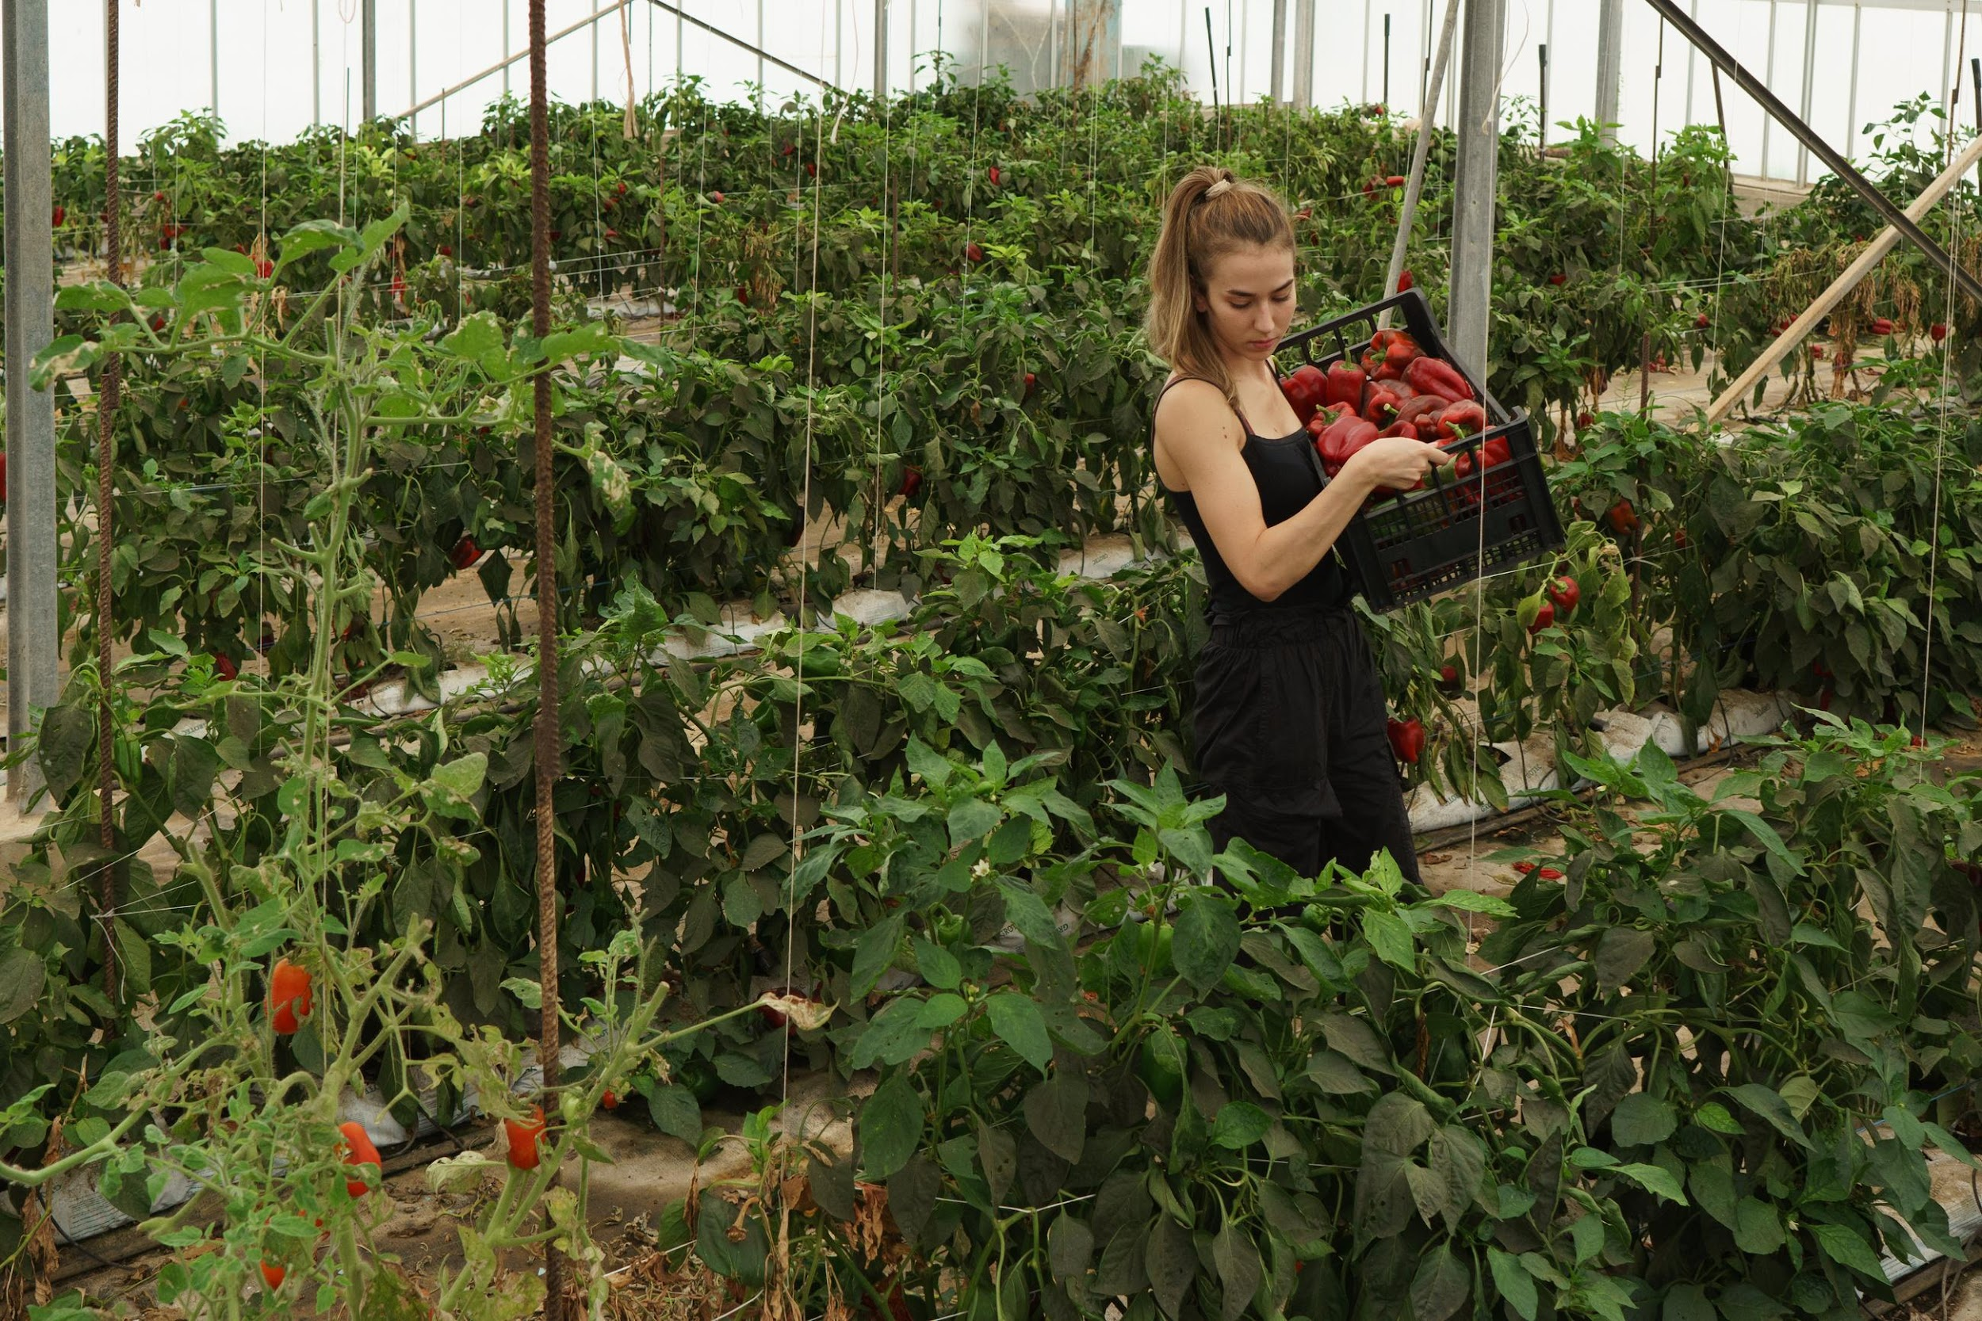
Oddíl 2: Teoretické základy – historický kontext a regenerativní zemědělství
Organická hmota a sekvestrace uhlíku
  Půdní organická hmota váže uhlík a podporuje zmírňování změny klimatu.
  Oživuje tradiční postupy (střídání plodin, organické hnojivo, minimální narušování)
Regenerativní zemědělství čerpá z ekologických a tradičních znalostí hospodaření s cílem zvýšit biologickou rozmanitost a udržitelnost.

Slide 9
Oddíl 2: Teoretické základy – historický kontext a regenerativní zemědělství
Role půdních mikroorganismů ve zdraví půdy
Klíčové role:
  Rozkládají organickou hmotu a přeměňují ji na živiny.
  Fixují atmosférický dusík a jeho zpřístupňují ho rostlinám.
  Potlačují půdní patogeny a snižují tak výskyt chorob rostlin.
  Zlepšují strukturu půdy tím, že vážou částice dohromady.
Výhody pro zemědělce:
  Zvyšují výnosy plodin díky přirozenému koloběhu živin.
  Snižuje závislost na chemických hnojivech a pesticidech.

Slide 10
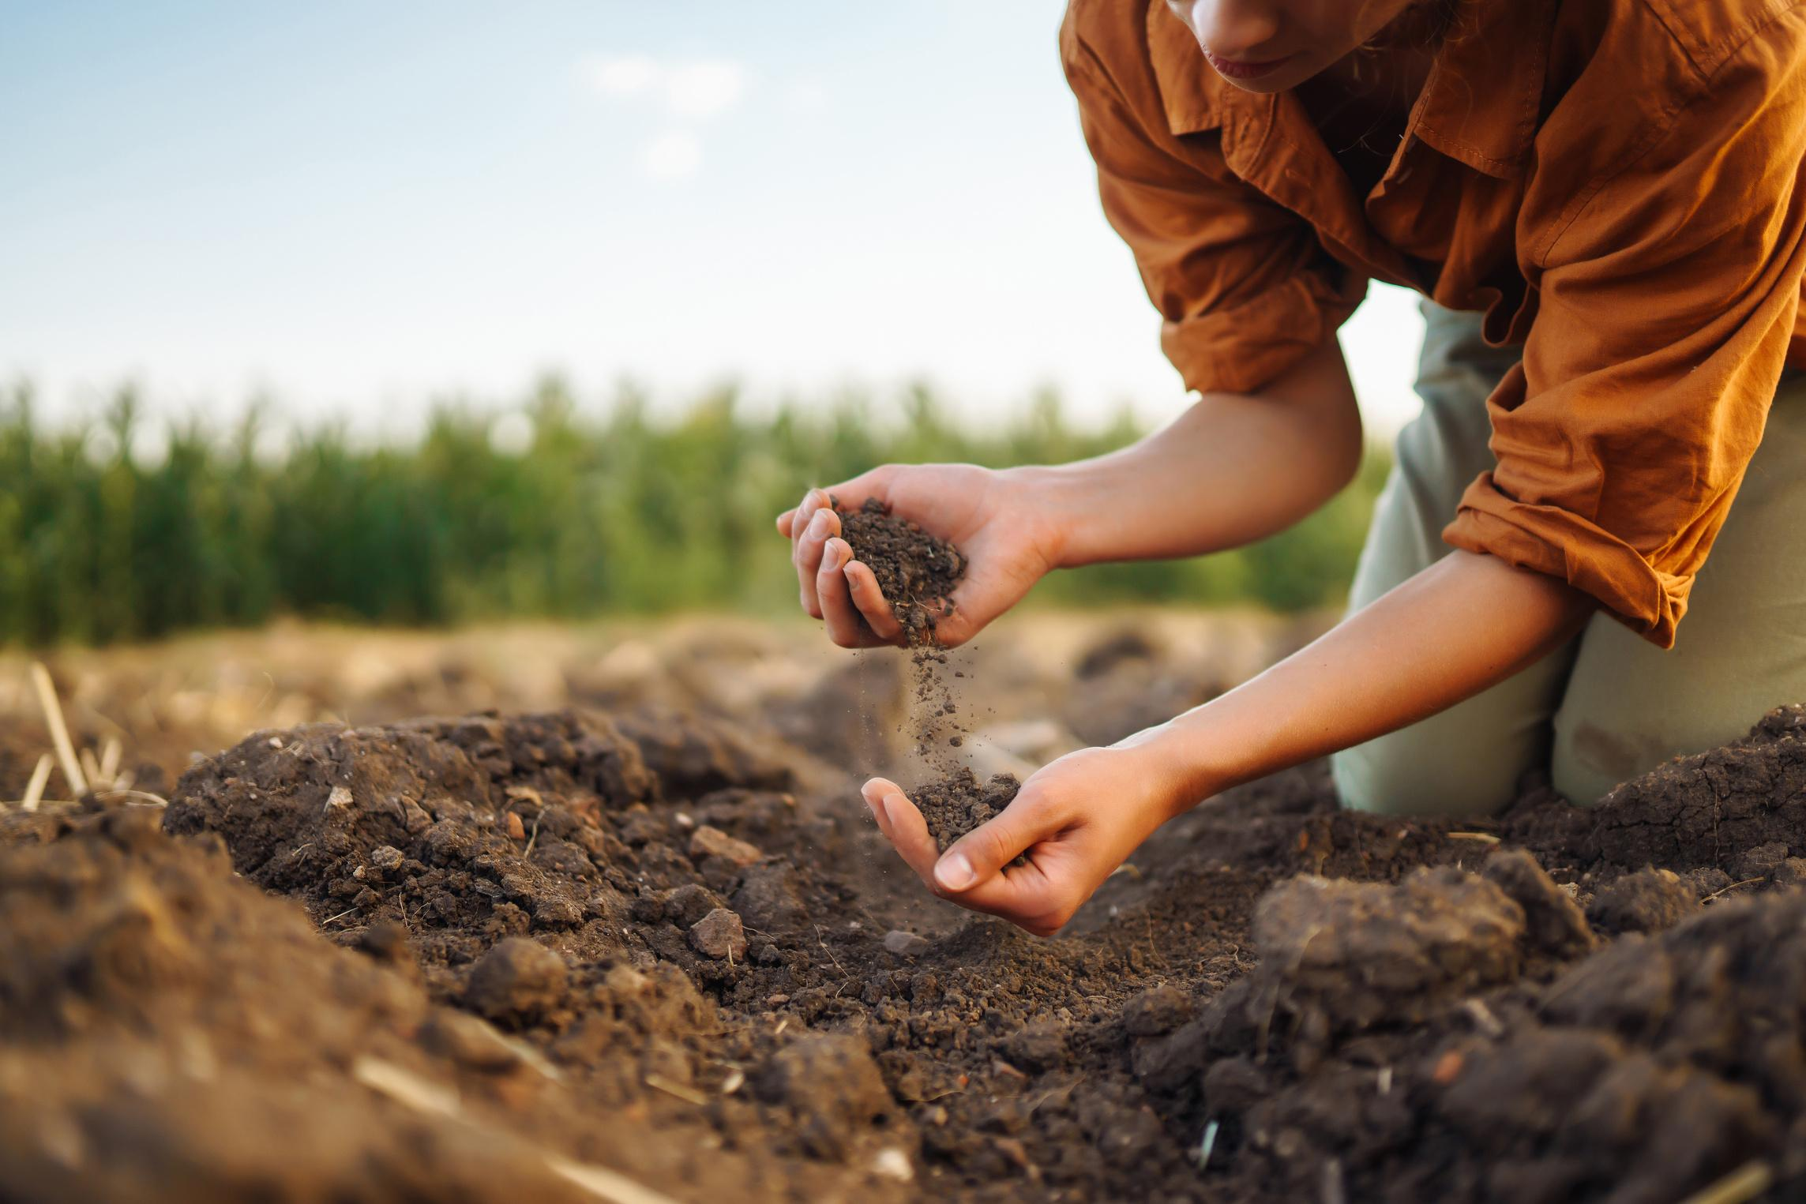
Oddíl 2: Teoretické základy -
Výhody zdravé půdy v regenerativním zemědělství
Výhody
  Zlepšená úrodnost půdy: Lepší koloběh živin a vyšší obsah organické hmoty vedou k dlouhodobému zdraví půdy a vyšším výnosům plodin.
  Biodiverzita: Podporuje rozmanité ekosystémy, povzbuzuje užitečné půdní organismy a snižuje tlak škůdců a chorob.

Slide 11
Oddíl 2: Teoretické základy -
Výhody zdravé půdy v regenerativním zemědělství
  Sekvestrace uhlíku: Pomáhá zmírňovat změnu klimatu tím, že zachycuje uhlík v půdě a snižuje hladinu CO2 v atmosféře.
  Zadržování vody a odolnost: Zdravá půda zadržuje vodu účinněji, díky čemuž jsou plodiny odolnější vůči suchu a povodním.
  Ekonomická udržitelnost: Snižuje závislost na drahých chemických vstupech, čímž v průběhu času snižuje náklady na zemědělství.

Slide 12
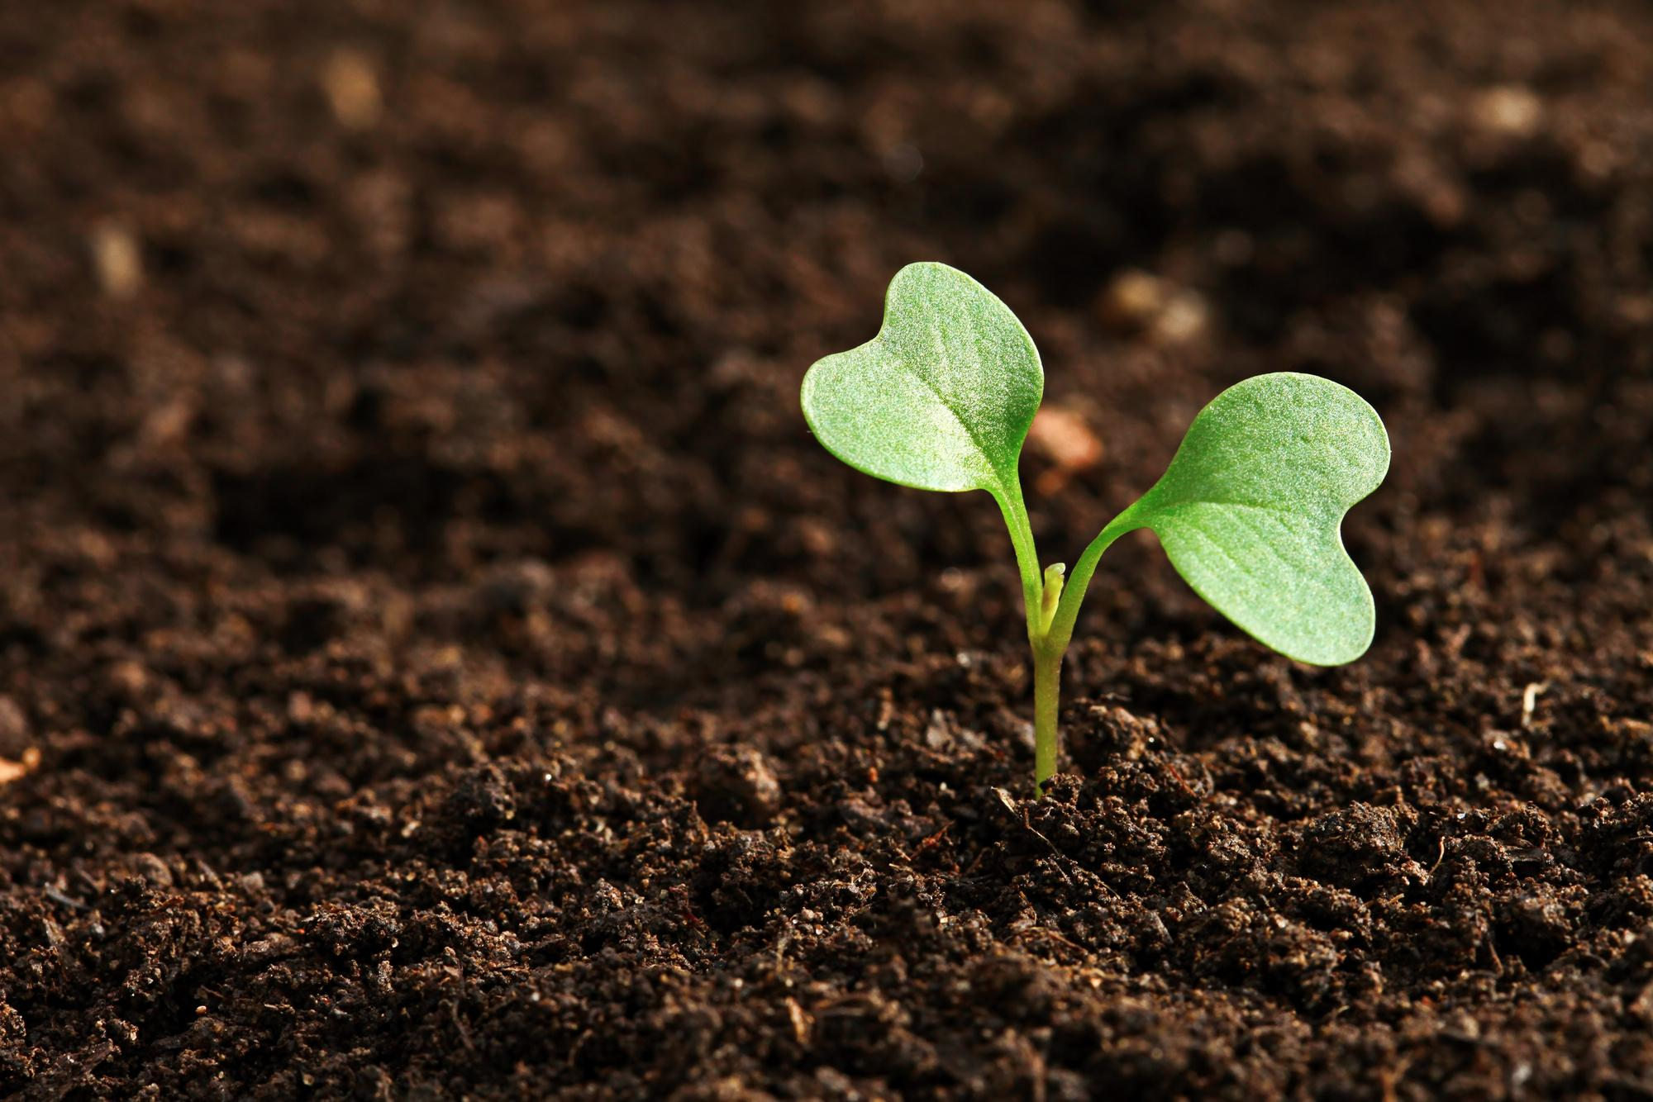
Oddíl 2: Teoretické základy -
Výzvy v oblasti zdraví půdy v regenerativním zemědělství
Výzvy
  Náklady na přechod: Přechod z konvenčních na regenerativní postupy může vyžadovat počáteční investice a delší čas, než se projeví výsledky.
  Nedostatek znalostí: Omezený přístup k informacím a školením pro zemědělce v oblasti regenerativních technik.

Slide 13
Oddíl 2: Teoretické základy -
Výzvy v oblasti zdraví půdy v regenerativním zemědělství
  Tržní poptávka: Potřeba lepších tržních struktur na podporu a motivaci regenerativních zemědělských postupů.
  Dlouhodobý závazek: Regenerativní postupy vyžadují trpělivost a důsledné řízení, protože jejich přínosy se často projevují až po delší době.

Slide 14

Oddíl 3: Aplikace v regenerativním zemědělství
Střídání plodin
    Střídání plodin s různými nároky na živiny (např. luskoviny a obilniny) zabraňuje vyčerpání živin.
    Snižuje množení škůdců a chorob přerušením jejich životního cyklu.
    Postupem času zlepšuje strukturu půdy a vyrovnanost živin.
Krycí plodiny
    Pěstování plodin, jako je jetel, vikev nebo žito, v mimosezónním období chrání půdu před erozí.
    Zvyšuje obsah organické hmoty v půdě a zlepšuje fixaci dusíku.
    Pomáhá potlačovat plevele a zvyšovat biodiverzitu v půdě.

Slide 15
Oddíl 3: Aplikace v regenerativním zemědělství
Kompostování
    Přeměna organického odpadu (např. zbytky potravin, zemědělské zbytky) na kompost bohatý na živiny.
    Zlepšuje úrodnost půdy, zadržování vlhkosti a mikrobiální aktivitu.
    Snižuje množství odpadu a obohacuje půdu o důležité živiny.
Agrolesnictví
    Kombinuje stromy s plodinami/hospodářskými zvířaty.
    Podporuje biologickou rozmanitost a kontrolu eroze.

Slide 16
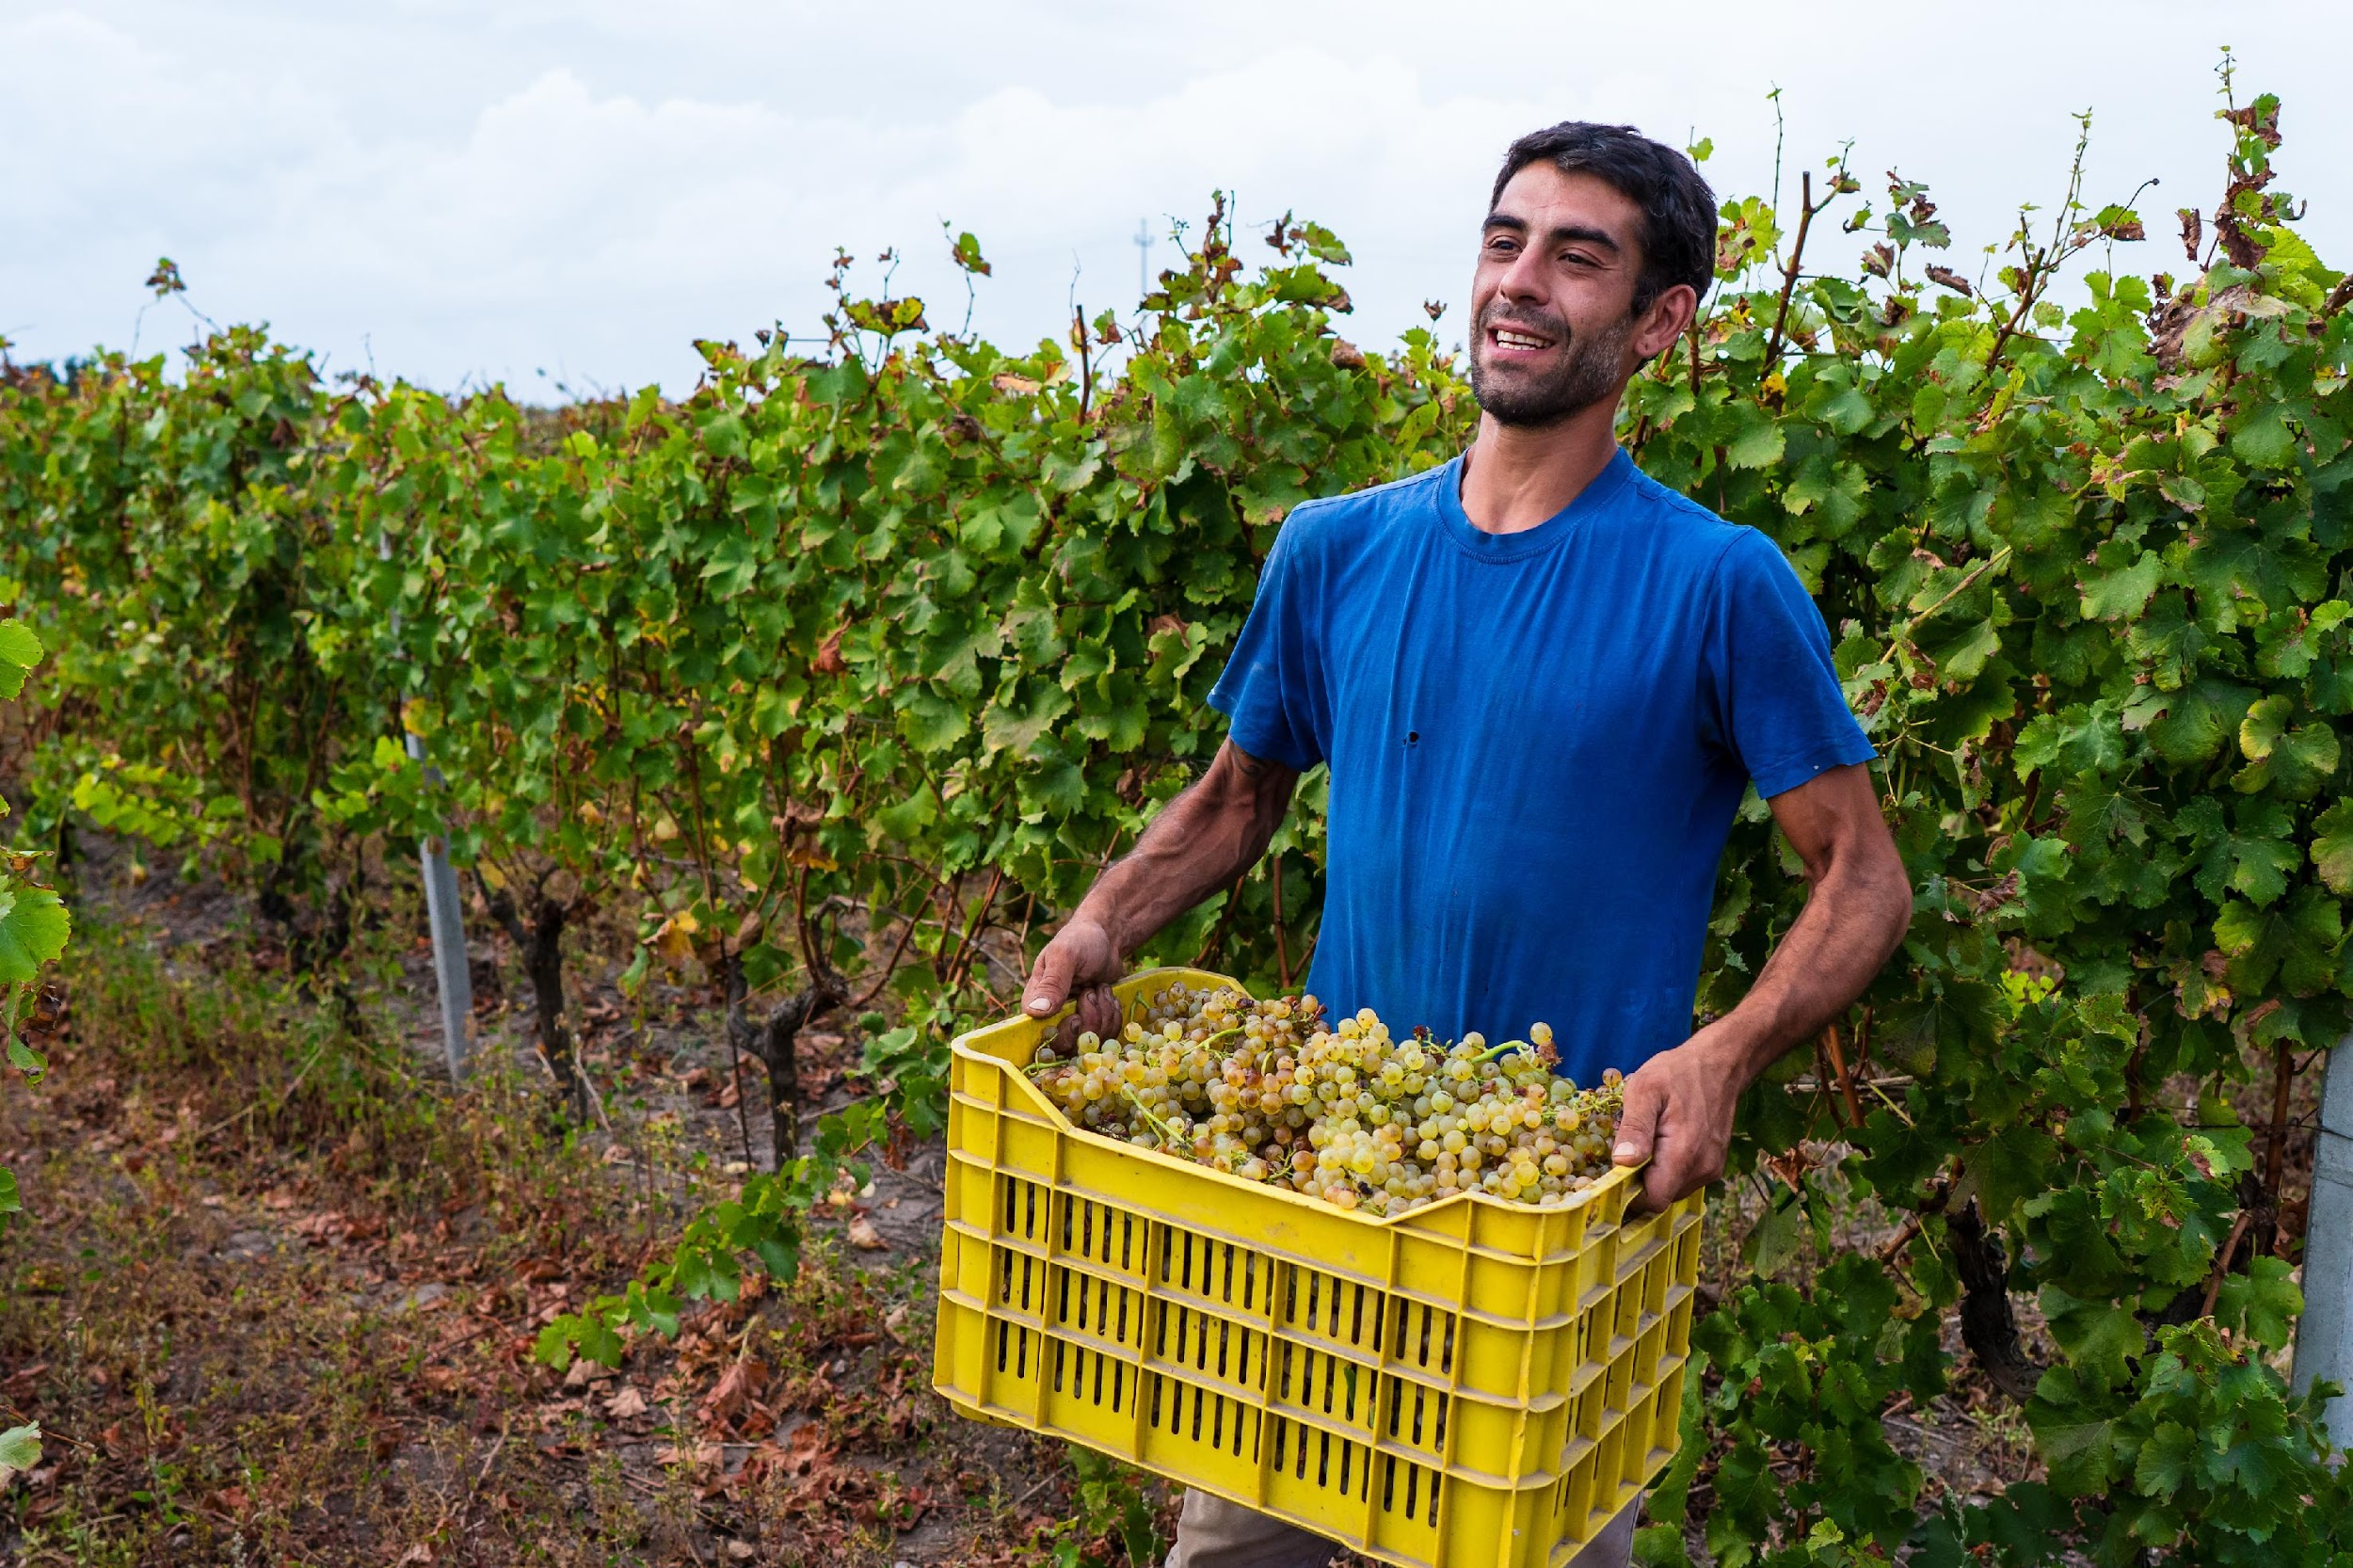
Oddíl 3: Aplikace v regenerativním zemědělství
Srovnání tradičních a regenerativních postupů
Tradiční postupy:
    Silná závislost na chemických hnojivech a pesticidech.
    Časté obdělávání půdy vedoucí k erozi a degradaci struktury půdy.
    Monokultury snižující biologickou rozmanitost.
    Zaměření na krátkodobé zvýšení výnosů.

Slide 17
Oddíl 3: Aplikace v regenerativním zemědělství
Srovnání tradičních a regenerativních postupů
Regenerativní postupy:
    Používání organických vstupů (např. kompost, zelené hnojení) namísto syntetických chemikálií.
    Minimální nebo žádná orba pro zachování struktury půdy.
    Střídání plodin a pěstování více plodin současně (smíšené kultury) pro zachování biologické rozmanitosti a rovnováhy živin.
    Důraz na dlouhodobé zdraví půdy a udržitelnost.

Slide 18
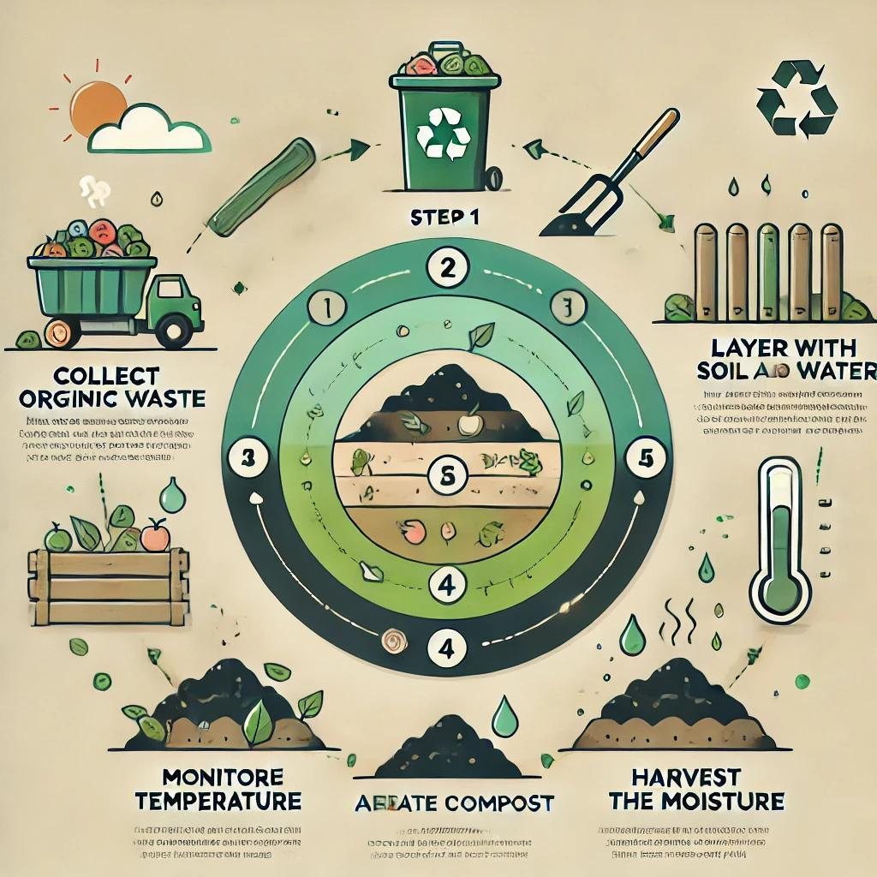
Oddíl 3: Aplikace v regenerativním zemědělství
Kroky pro správné založení kompostu
Krok 1: Sběr organického odpadu
  Příklady: zbytky potravin, zbytky z farmy, listí a posekaná tráva.
Krok 2: Vrstvení s půdou a vodou
  Střídejte vrstvy organického materiálu a půdy.
  Hromadu mírně navlhčete, aby se zachovala mikrobiální aktivita.
Krok 3: Pravidelně provzdušňujte
  Kompostovou hromadu každý 1–2 týdny obracejte, aby měl kyslík přístup a urychlil rozklad.

Slide 19
Oddíl 3: Aplikace v regenerativním zemědělství
Kroky pro správné založení kompostu
Krok 4: Sledujte teplotu a vlhkost
  Pro optimální mikrobiální aktivitu udržujte hromadu teplou a vlhkou, ale ne mokrou.
Krok 5: Sklizeň kompostu
  Po 6–8 týdnech (nebo déle, v závislosti na materiálu) kompost ztmavne a bude drobivý.
  Používejte ji jako doplněk půdy bohatý na živiny.

Slide 20
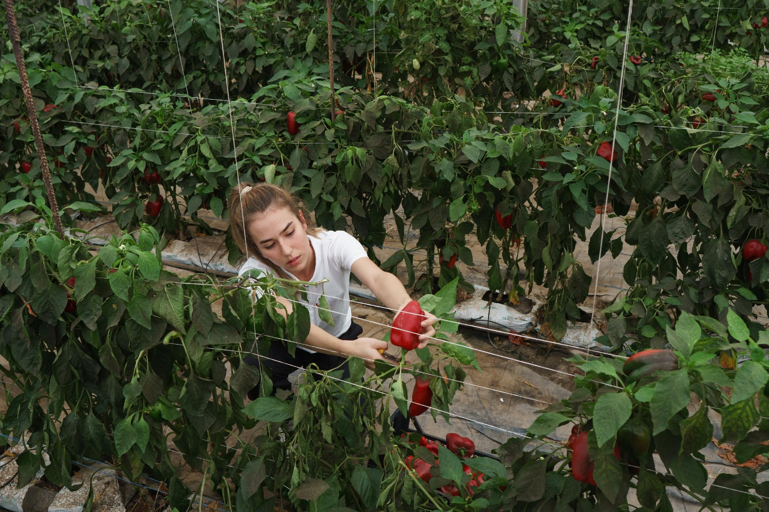
Oddíl 3: Aplikace v regenerativním zemědělství
Případová studie – Pěstování krycích plodin na středně velké farmě ve Švédsku
Místo: Švédsko
Typ farmy: Středně velká farma s kombinovaným využitím (plodiny a hospodářská zvířata)
Zaměření: Zdraví půdy a udržitelné zemědělské postupy
Zavedená praxe
    Půdní krycí plodiny: V mimosezóně byly na ochranu půdy zavedeny krycí plodiny, jako je jetel a žito.

Slide 21
Oddíl 3: Aplikace v regenerativním zemědělství
Případová studie – Pěstování krycích plodin na středně velké farmě ve Švédsku
Výsledky
    15% snížení eroze půdy: Účinná ochrana proti větrné a vodní erozi.
    Zvýšená biologická rozmanitost: Zvýšená rozmanitost půdních organismů, zlepšení zdraví a odolnosti ekosystému.
    Zlepšená struktura půdy: Zvýšený obsah organické hmoty a lepší koloběh živin.

Slide 22

Oddíl 3: Aplikace v regenerativním zemědělství
Oddíl 3: Využití v regenerativní
Ekonomické výhody zdravé půdy
Krátkodobé zisky:
  Snížené náklady na chemické vstupy (hnojiva, pesticidy).
  Zlepšená účinnost vody, snížení nákladů na zavlažování.
Dlouhodobé přínosy:
  Zvýšená produktivita plodin díky zdravější půdě.
  Lepší prodejnost produktů pěstovaných udržitelným způsobem.

Slide 23

Oddíl 4: Klíčové dovednosti pro školitele odborného vzdělávání a přípravy
1. Vypracování plánů hospodaření s půdou na míru
    Porozumění regionálním typům půdy, klimatickým podmínkám a zemědělským postupům.
    Přizpůsobení strategií pro zdraví půdy tak, aby vyhovovaly různým zemědělským podmínkám.
    Spolupráce se zemědělci na zavádění postupů specifických pro dané podmínky, jako je střídání plodin a pěstování krycích plodin.

Slide 24
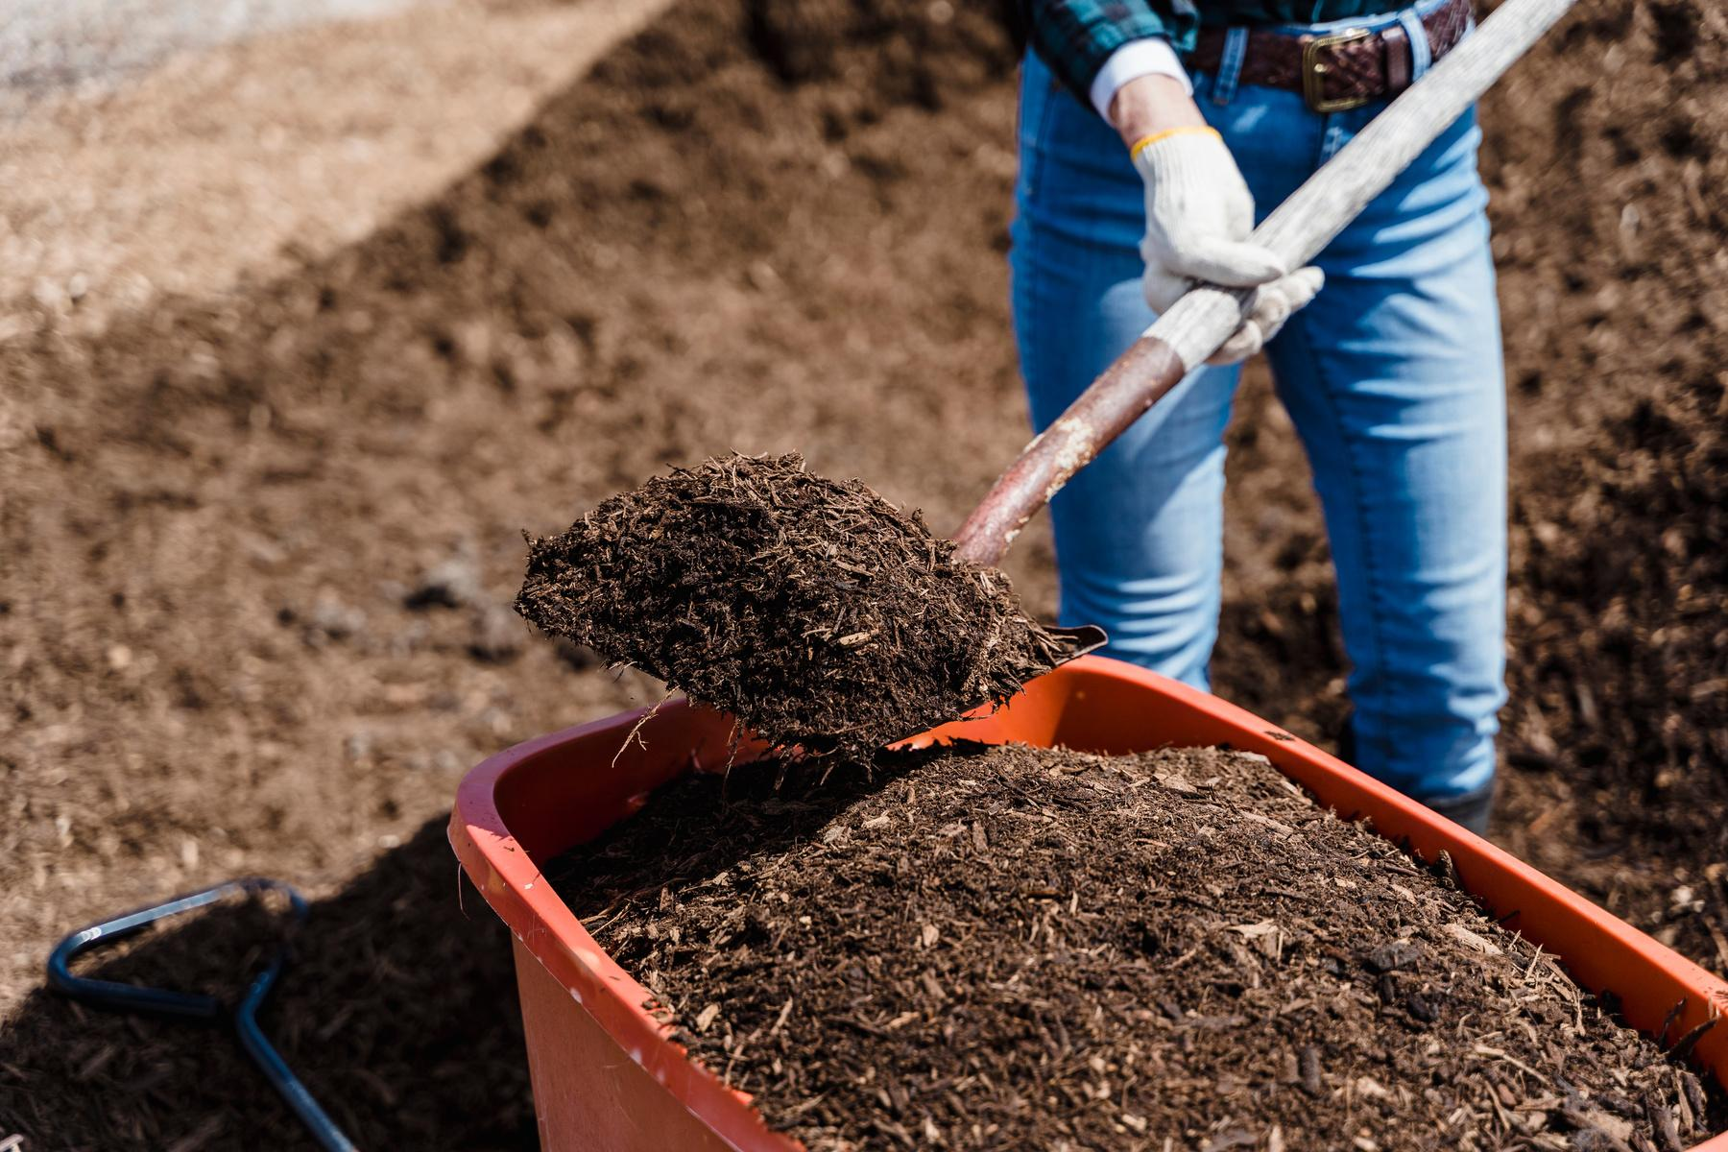
Oddíl 4: Klíčové dovednosti pro školitele odborného vzdělávání a přípravy
2. Vzdělávání v oblasti ekologických postupů (např. kompostování)
    Učení udržitelných zemědělských technik s důrazem na ekologické postupy, jako je kompostování a mulčování.
    Propagace výhod ekologických vstupů pro udržení zdraví půdy a snížení závislosti na vnějších chemických látkách.
    Pomoc zemědělcům s praktickým zaváděním prostřednictvím ukázek a praktického učení.

Slide 25
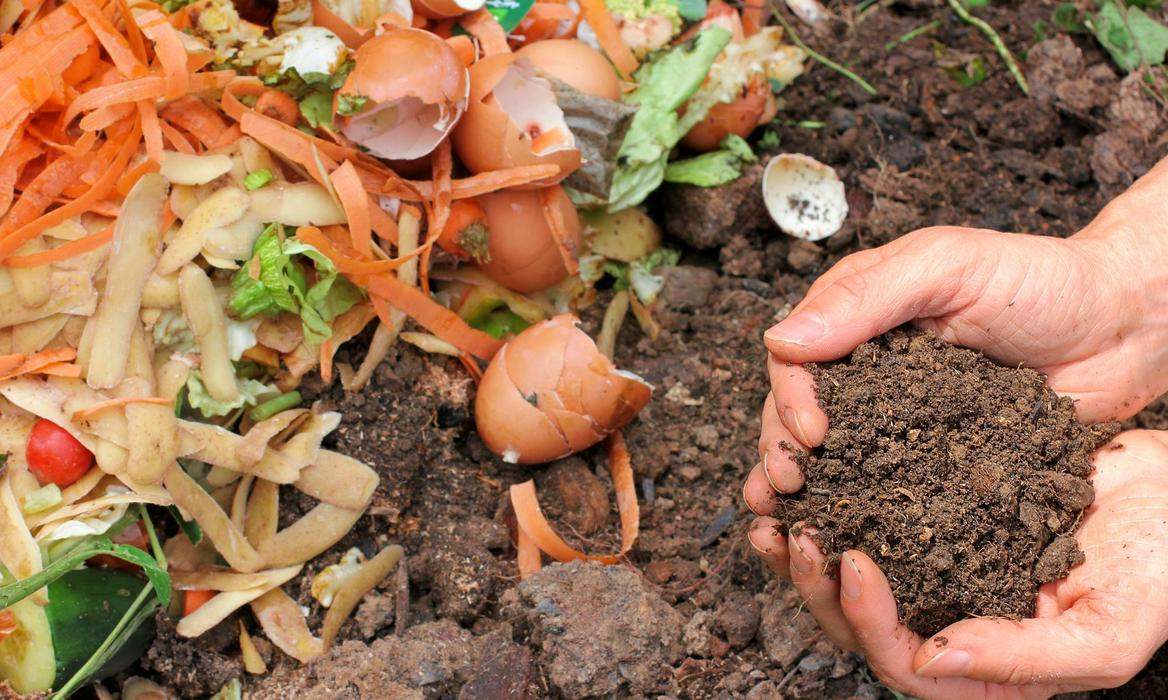
Oddíl 4: Klíčové dovednosti pro školitele odborného vzdělávání a přípravy
Politika a podpora komunity v oblasti zdraví půdy
Politiky:
    Pobídky pro zavádění regeneračních postupů.
    Dotace na nákup ekologických vstupů nebo přechod na minimální zpracování půdy.
Komunitní akce:
    Zřizování zemědělských družstev pro sdílení zdrojů.
    Komunitní workshopy zaměřené na šíření znalostí o regenerativním zemědělství.
Globální dopad:
    Přispění k odolnosti vůči změně klimatu a zajišťování potravin.

Slide 26
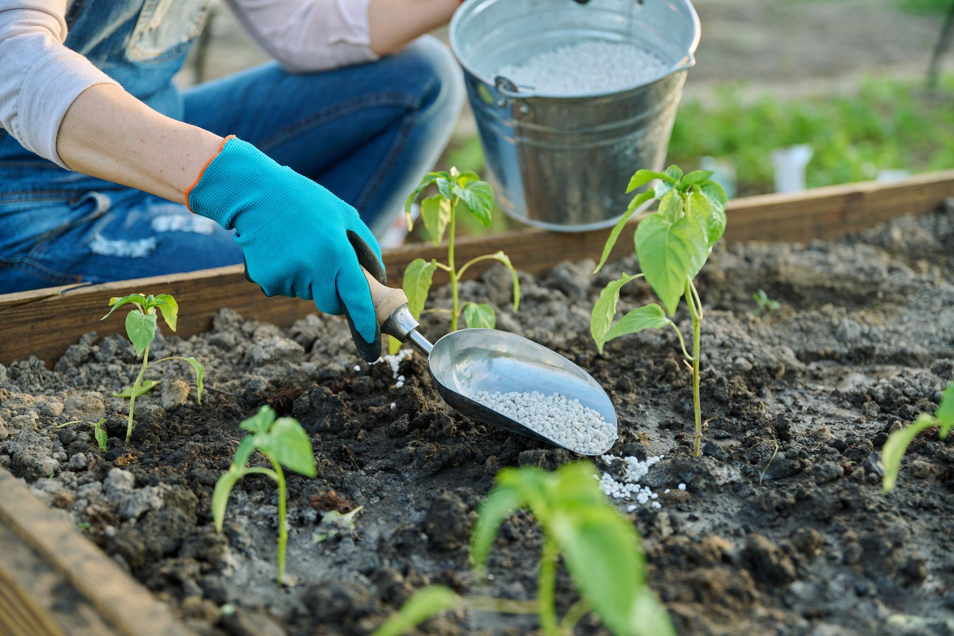
Oddíl 4: Klíčové dovednosti pro školitele odborného vzdělávání a přípravy
3. Pořádání workshopů o monitoringu zdraví půdy
  Proškolení zemědělců v monitorování zdraví půdy pomocí ukazatelů, jako je struktura půdy, pH a obsah organické hmoty.
  Podpora přístupů založených na datech pro sledování zlepšení zdraví půdy.
  Pomoc zemědělcům posoudit účinnost postupů hospodaření s půdou a podle toho upravit strategie.

Slide 27
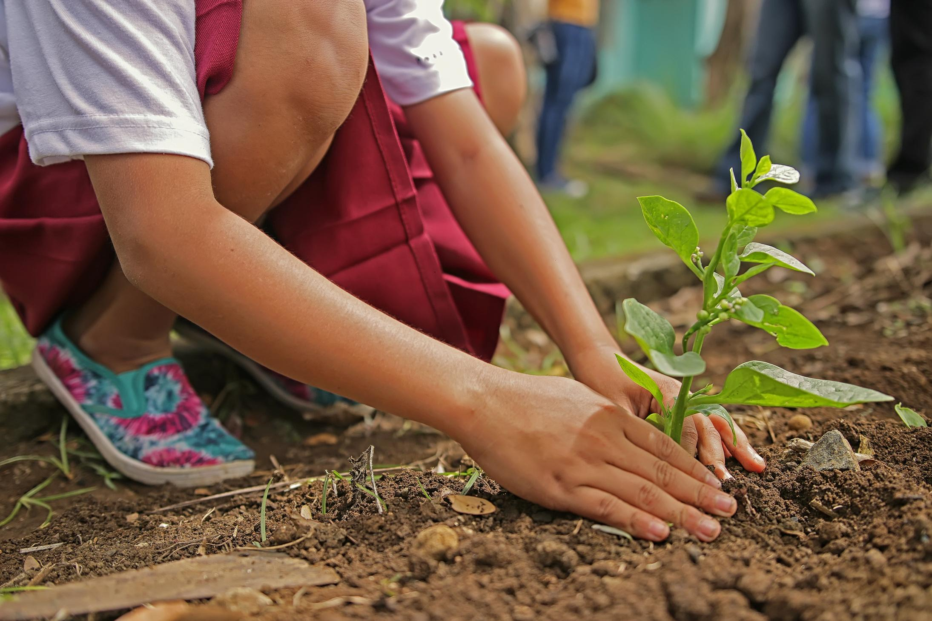
Oddíl 4: Klíčové dovednosti pro školitele odborného vzdělávání a přípravy
Zamyšlení se nad místními potřebami
  Při přípravě výukových materiálů je třeba zohlednit místní zemědělské postupy, klimatické podmínky a typy půdy.
  Přizpůsobení obsahu specifickým potřebám regionu zajišťuje jeho relevanci a účinnost při řešení konkrétních problémů.

Slide 28
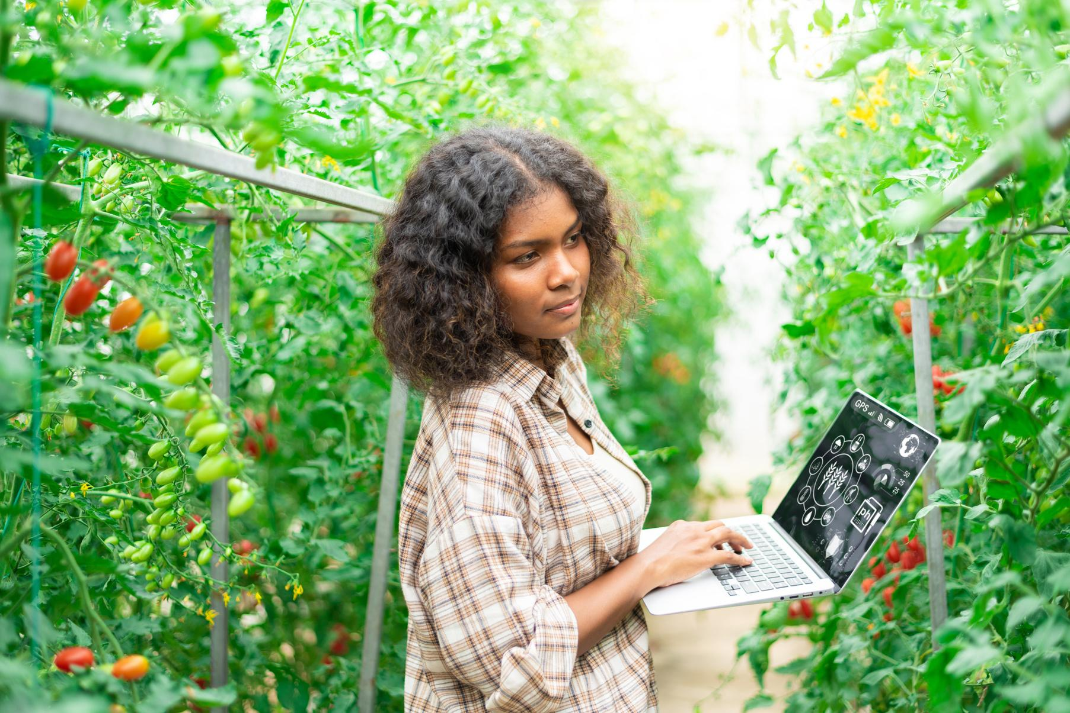
Oddíl 4: Klíčové dovednosti pro školitele odborného vzdělávání a přípravy
Praktické uplatnění
  Návrh workshopů a vzdělávací obsahu, který přímo reaguje na výzvy a příležitosti, kterým čelí místní zemědělci.
  Zaměření na regionální problémy zvyšuje praktičnost a účinnost vzdělávání.

Slide 29
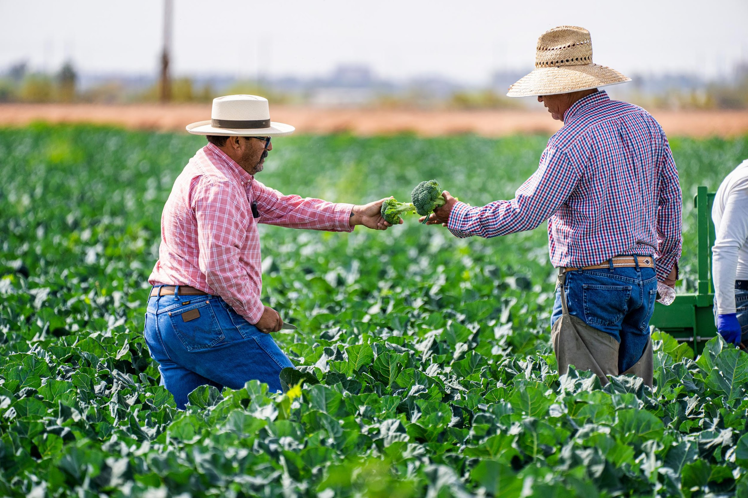
Oddíl 4: Klíčové dovednosti pro školitele odborného vzdělávání a přípravy
Neustálé vzdělávání
  Získání aktuálních informací o nejnovějších výzkumech a osvědčených postupech v oblasti zdraví půdy a regenerativního zemědělství.
  Průběžný profesní rozvoj pomáhá zdokonalovat metody výuky a poskytuje aktuální znalosti.
  Spolupráce s místními zemědělci a odborníky pomáhá zdokonalovat a přizpůsobovat vzdělávací strategie tak, aby vyhovovaly dané komunitě.

Slide 30

  Aktivita 1: Aplikace v praxi
Scénář:
  Zemědělský podnik se potýká s klesající produktivitou v důsledku půdy chudé na živiny a eroze. Navrhněte praktická opatření s využitím zásad ochrany půdy.
Úkol:
  Vypracujte tříbodovou strategii zahrnující kompostování, pěstování krycích plodin a omezené obdělávání půdy s cílem obnovit zdraví půdy.

Slide 31

  Aktivita 1: Aplikace v praxi
Možné řešení:
  Zavední kompostování pro doplnění organické hmoty.
  Výsadba krycích plodin pro zmírnění eroze a zlepšení struktury půdy.
  Přechod na minimální zpracování půdy za účelem zachování ekosystému půdy.

Slide 32
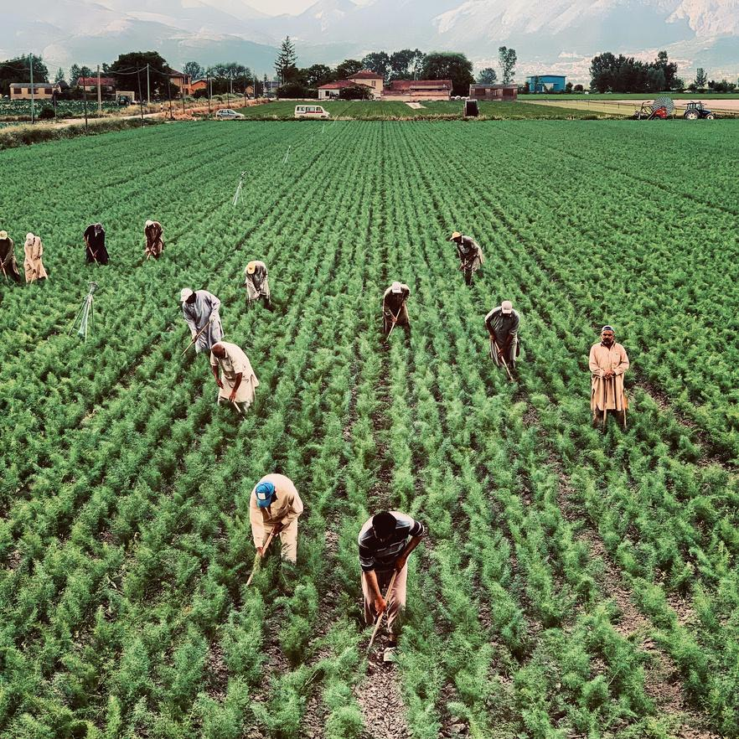

Aktivita 2: Plánovací cvičení
Cvičení:
Vytvořte plán střídání plodin, který zahrnuje alespoň tři plodiny a vysvětluje, jakým způsobem toto střídání minimalizuje erozi a zachovává živiny v půdě.
Šablona:
Plodina 1: Luštěniny vázající dusík.
Plodina 2: Plodina s vysokou spotřebou živin, jako je kukuřice nebo pšenice.
Plodina 3: Hluboce kořenící rostliny pro provzdušnění půdy.

Slide 33

4. Kontrola znalostí
1) Jaký je hlavní přínos střídání plodin pro zdraví půdy?
  A) Zvyšuje odolnost proti škůdcům
  B) Zabraňuje vyčerpání živin
  C) Snižuje spotřebu vody
  D) Podporuje monokulturní pěstování
2) Která praxe pomáhá chránit půdu před erozí mimo vegetační období?
  A) Orba
  B) Pěstování krycích plodin
  C) Monokultura
  D) Používání syntetických hnojiv

Slide 34
4. Kontrola znalostí
3) Pravda nebo lež: Kompostování může přeměnit organický odpad na materiál bohatý na živiny pro zdraví půdy.
  A) Pravda
  B) Nepravda
4) Co pomáhá snižovat koloběh živin v regenerativním zemědělství?
  A) Zadržování vody
  B) Spotřebu syntetických hnojiv
  C) Erozi půdy
  D) Střídání plodin

Slide 35
4. Kontrola znalostí
5) Která z následujících možností NENÍ výhodou zdravé půdy v regenerativním zemědělství?
  A) Vyšší výnosy plodin
  B) Eroze půdy
  C) Sekvestrace uhlíku
  D) Zvýšená biologická rozmanitost
6) Pravda nebo lež: Regenerativní zemědělství si klade za cíl obnovit zdraví půdy napodobováním přírodních procesů.
  A) Pravda
  B) Nepravda

Slide 36
4. Kontrola znalostí
1) (Odpověď: B) Zabraňuje vyčerpání živin
2) (Odpověď: B) Pěstování krycích plodin
3) (Odpověď: A) Pravda
4) (Odpověď: B) Potřeba syntetických hnojiv
5) (Odpověď: B) Erozí půdy
6) (Odpověď: A) Pravda

Slide 37
MODUL 2
DĚKUJEME
PODPORA TRVALE UDRŽITELNÉHO ZEMĚDĚLSTVÍ
Modul 2: Zdraví půdy – základ regenerativního zemědělství
Péče o Zemi pro udržitelnou budoucnost
PROJEKTOVÉ Č: 2023-1-SE01-KA220-VET-000160614
Financováno Evropskou unií. Názory a stanoviska vyjádřené v tomto dokumentu jsou však pouze názory autora (autorů) a nemusí nutně odrážet názory Evropské unie nebo Švédské rady pro vysokoškolské vzdělávání (UHR). Evropská unie ani poskytovatel grantu za ně nenesou žádnou odpovědnost.

